Slide 1
Jesus wird der rote Teppich ausgerollt
Matthäus-Evangelium 3,1-12
Reihe: Die Jugendjahre von Jesus (5/9)

Slide 2
ca. 29 n.Chr.
Es war im fünfzehnten Jahr der Regierung des Kaisers Tiberius
Lukas-Evangelium 3,1

Slide 3
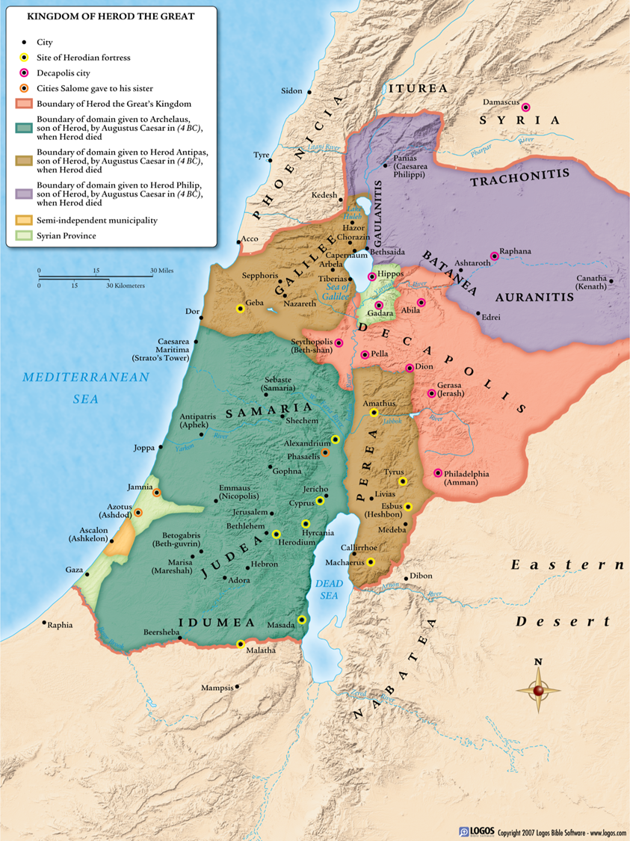
ca. 29 n.Chr.
„Pontius Pilatus war Gouverneur von Judäa, Herodes regierte als Tetrarch in Galiläa, sein Bruder Philippus in Ituräa und Trachonitis, Lysanias in Abilene.“
Lukas-Evangelium 3,1

Slide 4
In jener Zeit trat Johannes der Täufer in der Wüste von Judäa auf und verkündete: »Kehrt um! Denn das Himmelreich ist nahe.«
Matthäus-Evangelium 3,1-2

Slide 5
Johannes war der, von dem der Prophet Jesaja sagt: »Hört, eine Stimme ruft in der Wüste: ›Bereitet dem Herrn den Weg! Ebnet im die Pfade!‹«
Matthäus-Evangelium 3,3

Slide 6
Johannes trug ein Gewand aus Kamelhaar und um seine Hüften einen Ledergürtel; Heuschrecken und wilder Honig waren seine Nahrung.
Matthäus-Evangelium 3,4

Slide 7
Die Einwohner Jerusalems sowie die Bevölkerung von ganz Judäa und von der gesamten Jordangegend gingen zu ihm in die Wüste; sie bekannten ihre Sünden und liessen sich im Jordan von ihm taufen.
Matthäus-Evangelium 3,5-6

Slide 8
Es kamen auch viele Pharisäer und Sadduzäer zu Johannes, um sich taufen zu lassen. Zu ihnen sagte er: »Ihr Schlangenbrut! Wer hat euch auf den Gedanken gebracht, ihr könntet dem kommenden Zorn entgehen?
Matthäus-Evangelium 3,7

Slide 9
Bringt Frucht, die zeigt, dass es euch mit der Umkehr ernst ist, und meint nicht, ihr könntet euch darauf berufen, dass ihr Abraham zum Vater habt. Ich sage euch: Gott kann Abraham aus diesen Steinen hier Kinder erwecken.
Matthäus-Evangelium 3,8-9

Slide 10
Die Axt ist schon an die Wurzel der Bäume gelegt, und jeder Baum, der keine guten Früchte bringt, wird umgehauen und ins Feuer geworfen.
Matthäus-Evangelium 3,10

Slide 11
Ich taufe euch mit Wasser als Bestätigung für eure Umkehr. Der aber, der nach mir kommt, ist stärker als ich; ich bin es nicht einmal wert, ihm die Sandalen auszuziehen. Er wird euch mit dem Heiligen Geist und mit Feuer taufen.
Matthäus-Evangelium 3,11

Slide 12
Er hat die Worfschaufel in der Hand und wird damit die Spreu vom Weizen trennen. Den Weizen wird er in die Scheune bringen, die Spreu aber wird er in nie erlöschendem Feuer verbrennen.«
Matthäus-Evangelium 3,12

Slide 13
I. Macht euch bereit!

Slide 14
„Kehrt um! Denn das Himmelreich ist nahe.“
Matthäus-Evangelium 3,2

Slide 15
„Hört, eine Stimme ruft in der Wüste: ›Bereitet dem Herrn den Weg! Ebnet im die Pfade!‹«
Matthäus-Evangelium 3,3 (Jesaja 40,3)

Slide 16
„Johannes trug ein Gewand aus Kamelhaar und um seine Hüften einen Ledergürtel; Heuschrecken und wilder Honig waren seine Nahrung.“
Matthäus-Evangelium 3,4

Slide 17
„Elia trug einen Mantel aus Ziegenhaaren und einen ledernen Gürtel.“
2.Könige 1,8

Slide 18
„Ich sende euch den Propheten Elia, bevor der grosse und schreckliche Tag kommt, an dem ich, der HERR, Gericht halte.“
Maleachi 3,23

Slide 19
„Wer bist du dann? Bist du der Prophet, der kommen soll?“
Johannes-Evangelium 1,21

Slide 20
„Die Einwohner Jerusalems sowie die Bevölkerung von ganz Judäa und von der gesamten Jordangegend gingen zu ihm in die Wüste; sie bekannten ihre Sünden und liessen sich im Jordan von ihm taufen.“
Matthäus-Evangelium 3,5-6

Slide 21
II. Eure religiöse Einbildung verblendet euch

Slide 22
„Ihr Schlangenbrut! Wer hat euch auf den Gedanken gebracht, ihr könntet dem kommenden Zorn entgehen?“
Matthäus-Evangelium 3,7

Slide 23
„Eure Anschläge sind so tödlich wie die Eier giftiger Schlangen: Wer davon isst, muss sterben, und wenn man eins zerdrückt, schlüpft eine Otter heraus.“
Jesaja 59,5

Slide 24
„Bringt Frucht, die zeigt, dass es euch mit der Umkehr ernst ist.“
Matthäus-Evangelium 3,8

Slide 25
„Meint nicht, ihr könntet euch darauf berufen, dass ihr Abraham zum Vater habt.“
Matthäus-Evangelium 3,9

Slide 26
Eure Lehrer meinen, dass denen, die aus dem Samen Abrahams nach dem Fleische sind, auch wenn sie Sünder sind und ungläubig und gegen Gott ungehorsam, das ewige Reich werde gegeben werden.
Justinus Martyr, Dial. c. Tryph. 140

Slide 27
„Gott kann Abraham aus diesen Steinen hier Kinder erwecken.“
Matthäus-Evangelium 3,9

Slide 28
„Erkennt also: die aus dem Glauben sind, das sind Abrahams Kinder.“
Galater-Brief 3,7

Slide 29
„Doch du bist verhärtet; dein Herz ist nicht zur Umkehr bereit. So sorgst du selbst dafür, dass sich Gottes Zorn gegen dich immer weiter anhäuft, bis er schliesslich am ‚Tag seines Zorns‘ über dich hereinbricht – an dem Tag, an dem Gott Gericht hält und für alle sichtbar werden lässt, dass sein Urteil gerecht ist. Gott wird jedem das geben, was er für sein Tun verdient hat.“
Römer-Brief 2,5-6

Slide 30
III. Er wird mit Geist und Feuer taufen

Slide 31
„Die Axt ist schon an die Wurzel der Bäume gelegt, und jeder Baum, der keine guten Früchte bringt, wird umgehauen und ins Feuer geworfen.“
Matthäus-Evangelium 3,10

Slide 32
„Ich taufe euch mit Wasser als Bestätigung für eure Umkehr.“
Matthäus-Evangelium 3,11

Slide 33
„Der aber, der nach mir kommt, ist stärker als ich; ich bin es nicht einmal wert, ihm die Sandalen auszuziehen.“
Matthäus-Evangelium 3,11

Slide 34
„Er wird euch mit dem Heiligen Geist und mit Feuer taufen.“
Matthäus-Evangelium 3,11

Slide 35
„Wer an den Sohn glaubt, hat das ewige Leben. Wer dem Sohn nicht gehorcht, wird das Leben nicht sehen; der Zorn Gottes bleibt auf ihm.“
Johannes-Evangelium 3,36

Slide 36
„Er (der Messias) hat die Worfschaufel in der Hand und wird damit die Spreu vom Weizen trennen. Den Weizen wird er in die Scheune bringen (Taufe mit dem Heiligen Geist), die Spreu aber wird er in nie erlöschendem Feuer verbrennen (Taufe mit Feuer).“
Matthäus-Evangelium 3,12

Slide 37
Schlussgedanke

Slide 38
„Hört, jemand ruft: ‚Bahnt für den HERRN einen Weg durch die Wüste, baut eine Strasse für unseren Gott! Füllt die Täler auf, ebnet Berge und Hügel ein, räumt alle Hindernisse aus dem Weg!‘“
Jesaja 40,3-4

Slide 39
„Ich bin der Weg, ich bin die Wahrheit, und ich bin das Leben. Zum Vater kommt man nur durch mich.“
Johannes-Evangelium 14,6

Slide 40
„Würdig bist du (Jesus), das Buch entgegenzunehmen und seine Siegel zu öffnen! Denn du hast dich als Schlachtopfer töten lassen und hast mit deinem Blut Menschen aus allen Stämmen und Völkern für Gott freigekauft, Menschen aller Sprachen und Kulturen.“
Offenbarung 5,9

Slide 41
„Weil Christus sein Blut für euch vergossen hat, seid ihr jetzt nicht mehr fern von Gott, sondern habt das Vorrecht, in seiner Nähe zu sein.“
Epheser-Brief 2,13

